Slide 1

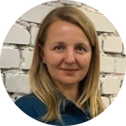
Нечаева Юлия
DSM Group
Доклад
Фармитоги в период Covid-19

Slide 2
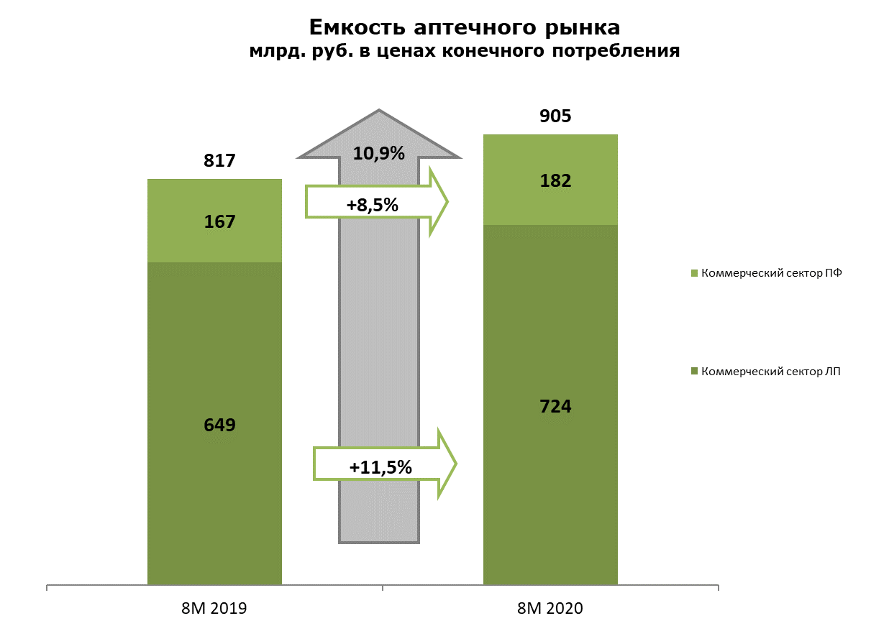
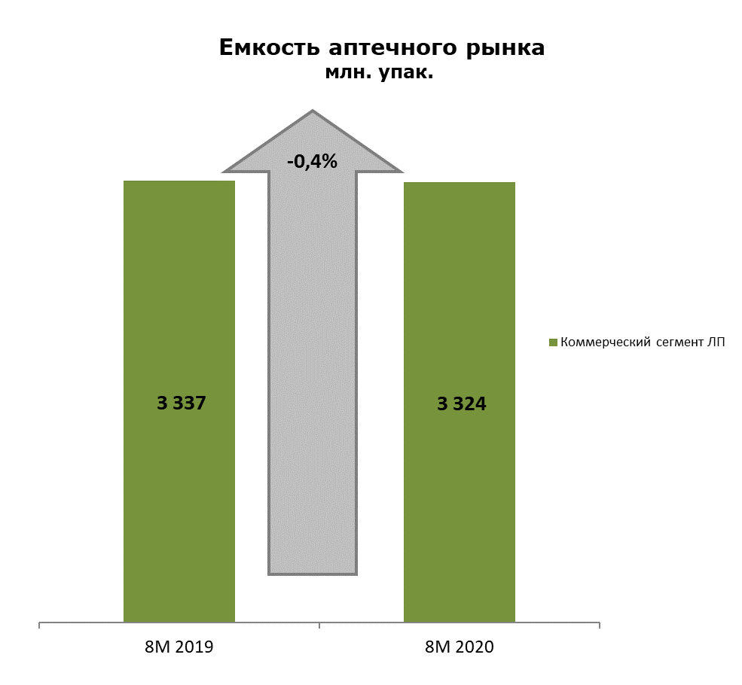
Итоги 8 месяцев: динамика положительная

Slide 3
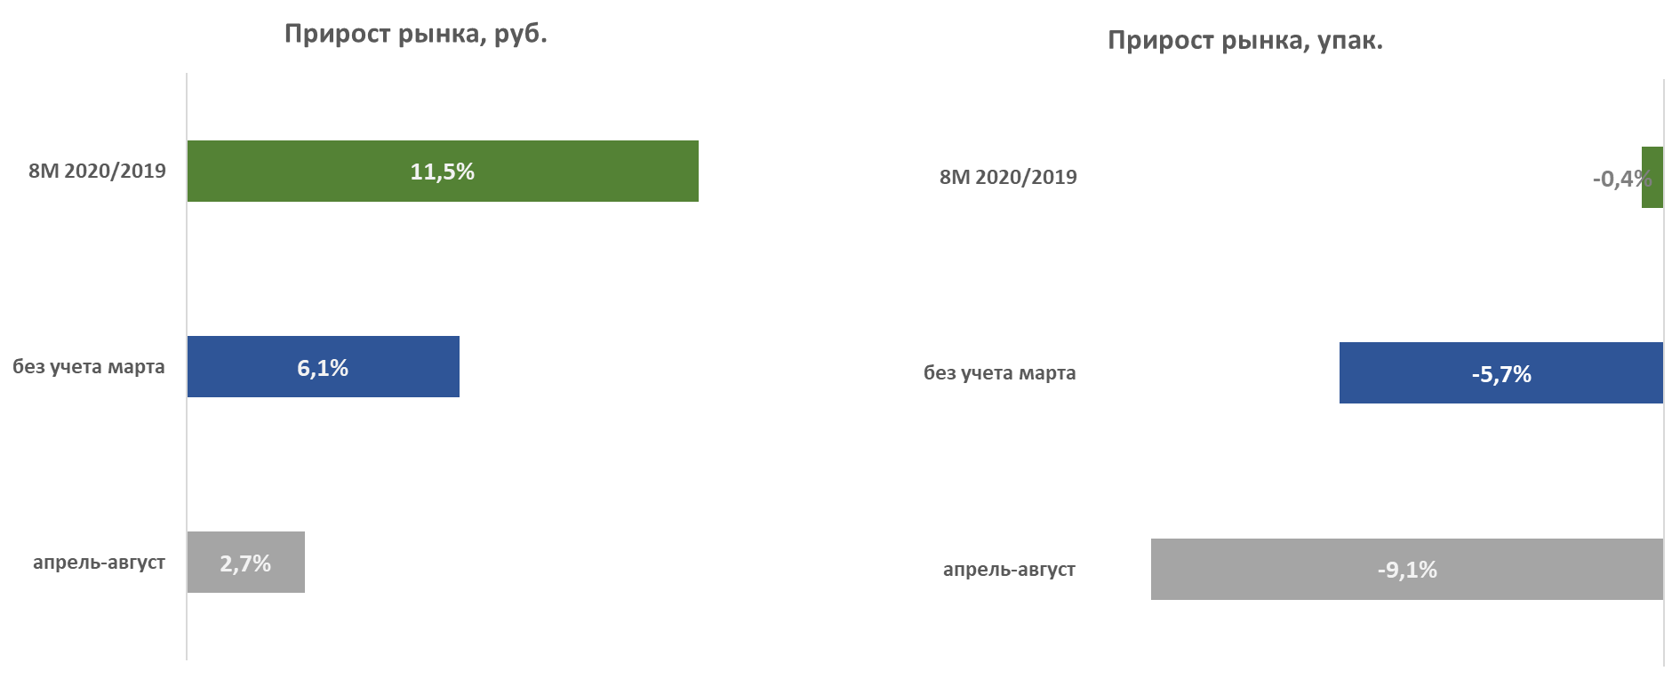
Без учета марта рынок растет в рублях в 2 раза меньше

Slide 4
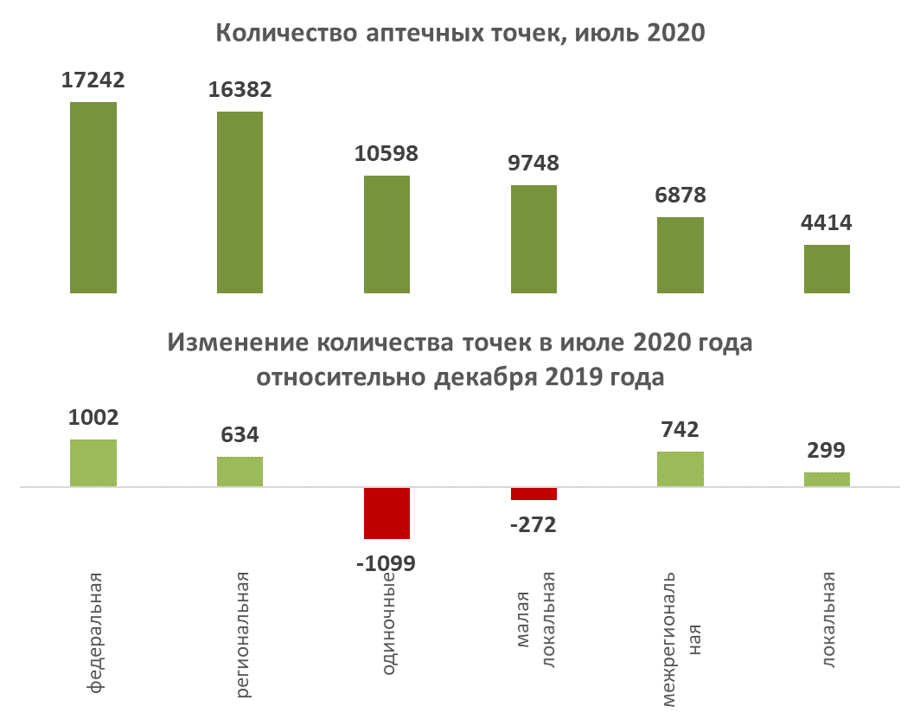
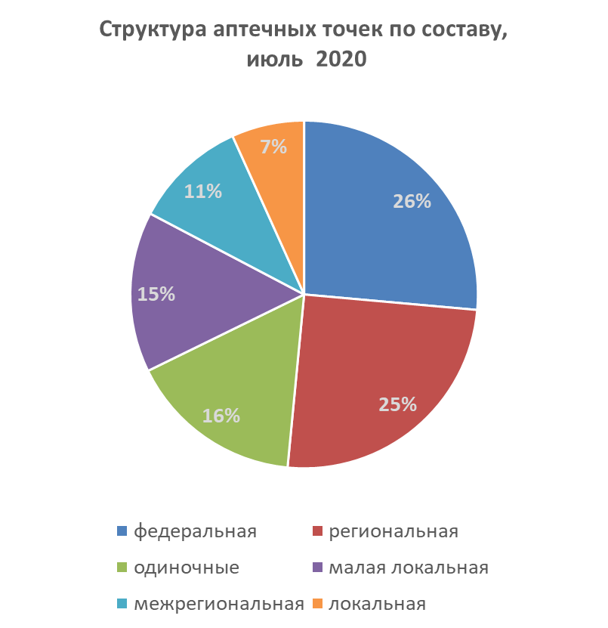
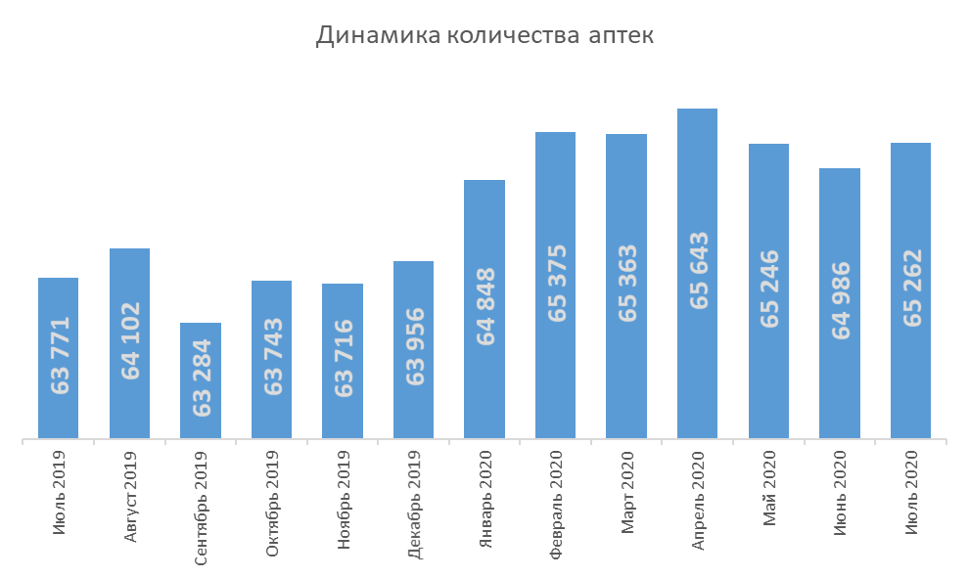
Итоги 8 месяцев: динамика положительная

Slide 5
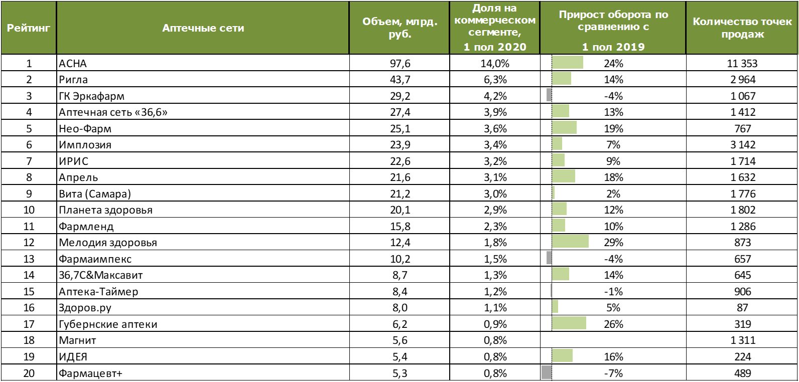
ТОП-20 аптечных сетей занимают 60,1% рынка (34,4 тыс. точек)

Slide 6
Альтернативные объединения аптек становятся более популярными

Slide 7
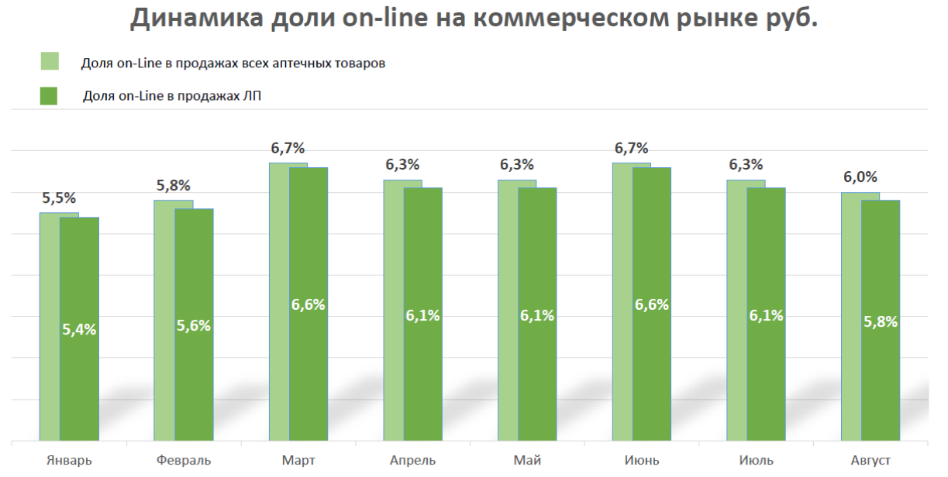
В марте, июне 2020 доля On-line в аптечных продажах достигала пика

Slide 8
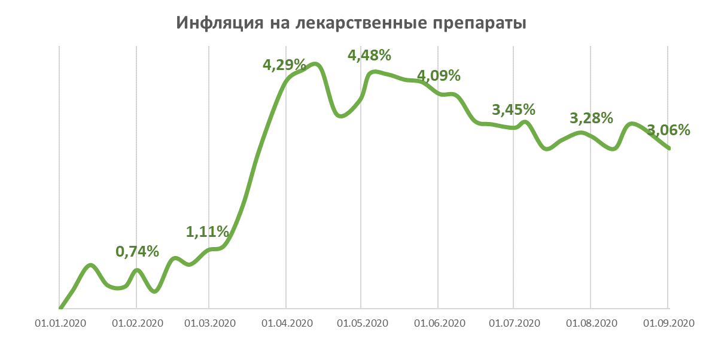
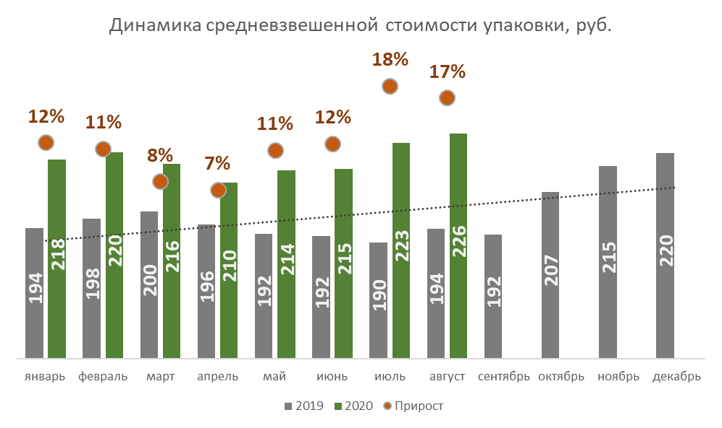
Летом цены на лекарства снижаются

Slide 9
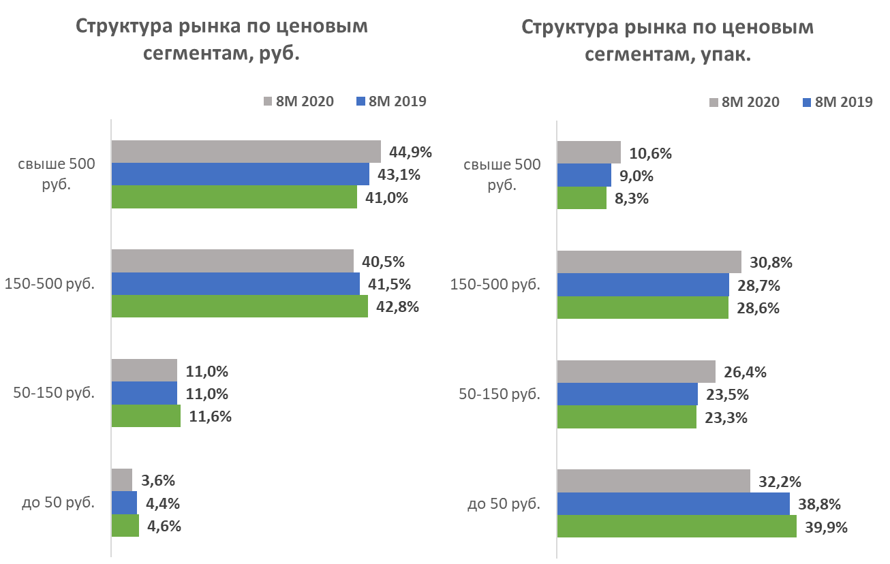
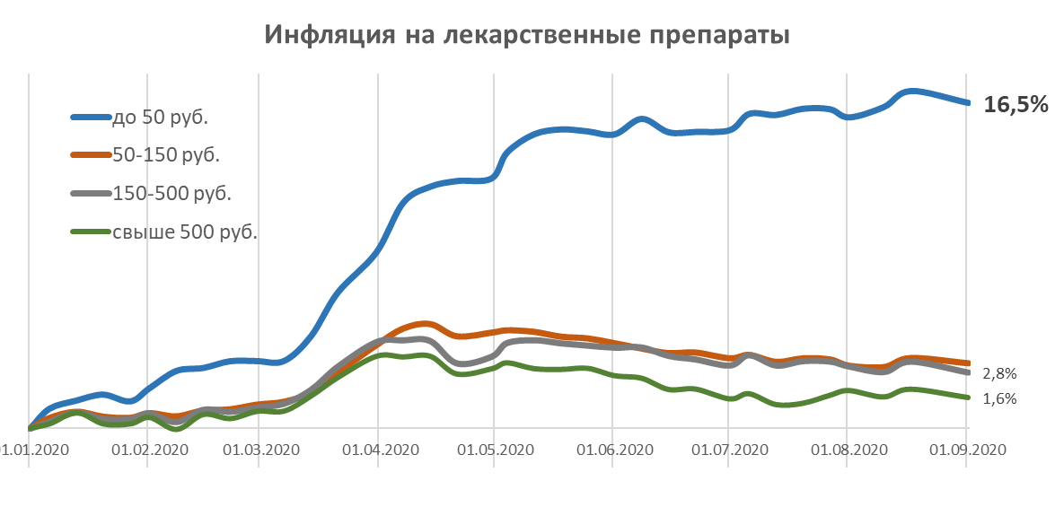
Потребление дорогостоящих препаратов растет

Slide 10
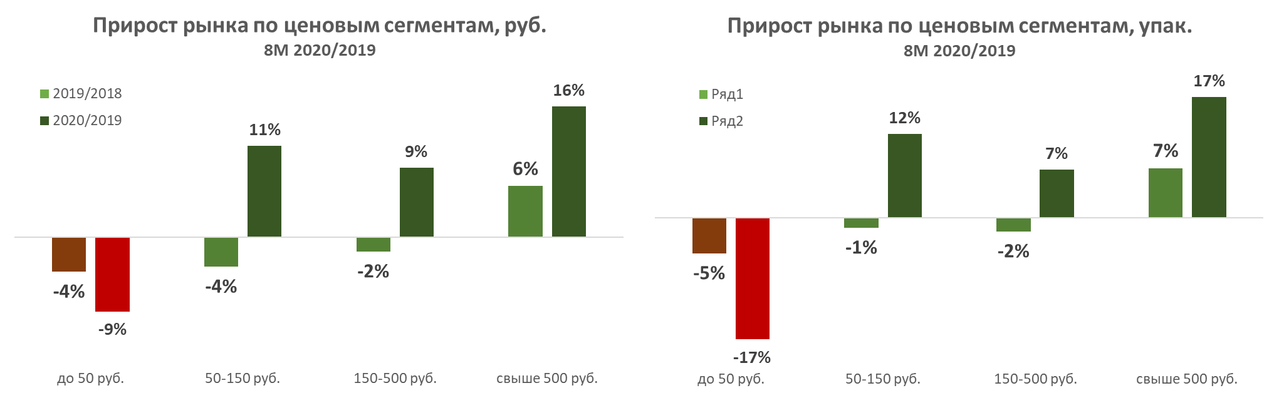
Спрос на дешевые препараты снижается

Slide 11
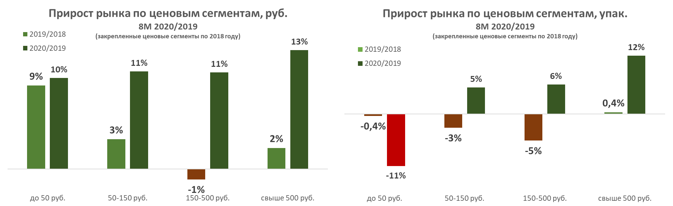
Спрос на дешевые препараты снижается

Slide 12
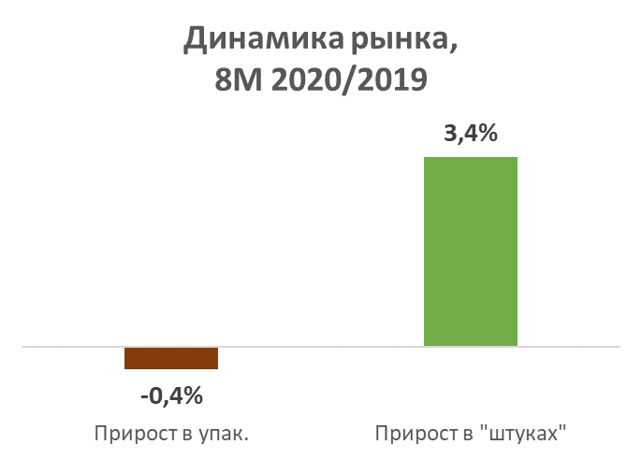
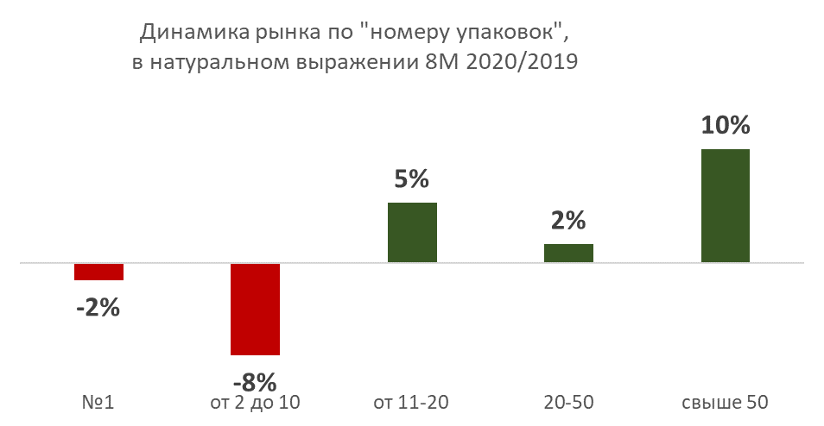
Переключение на большую упаковку

Slide 13
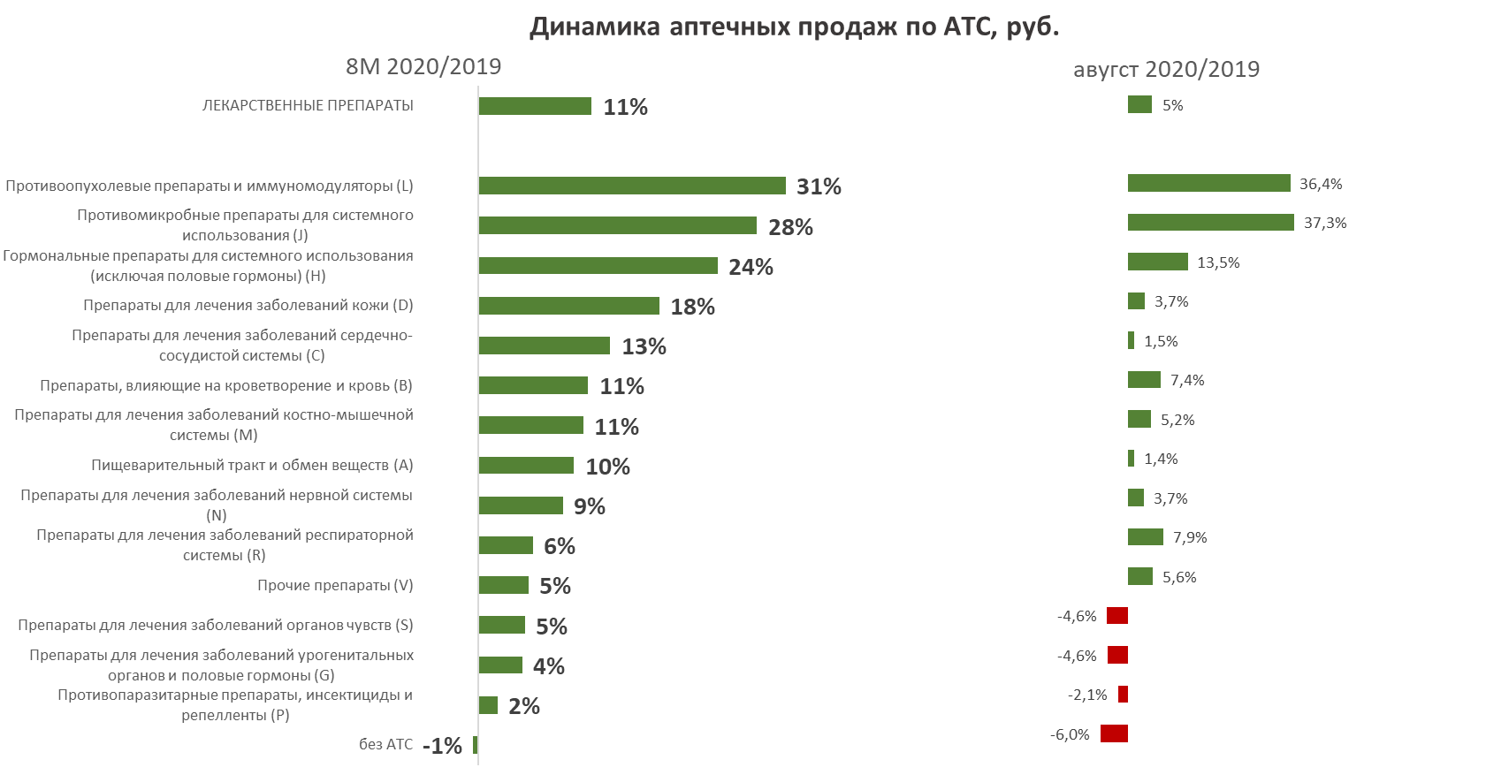
Смещение спроса

Slide 14
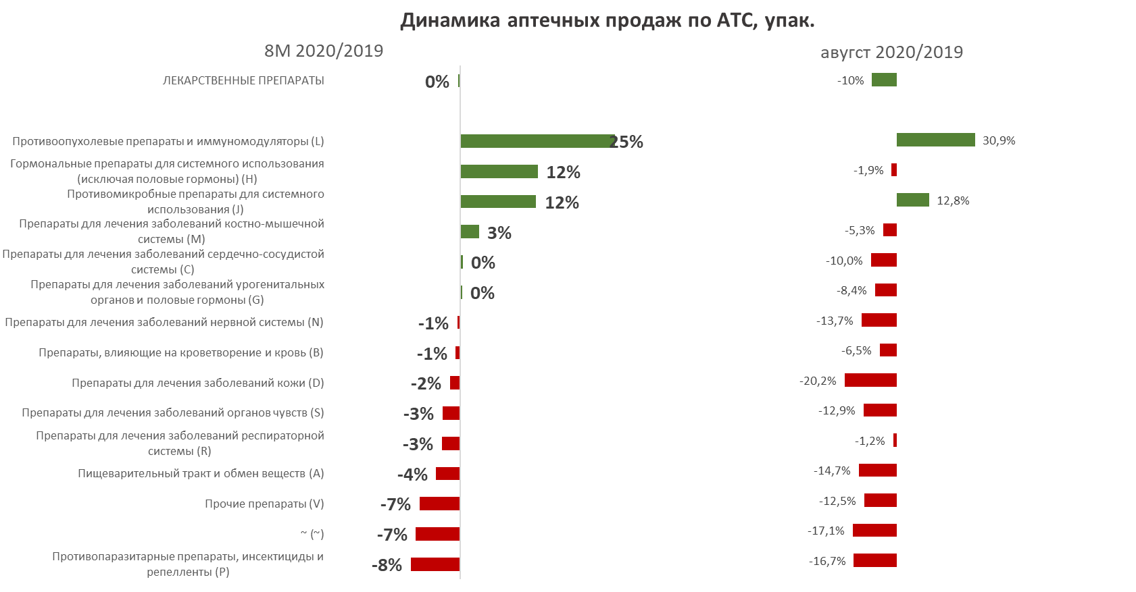
В упаковках растут только препараты групп J и L

Slide 15
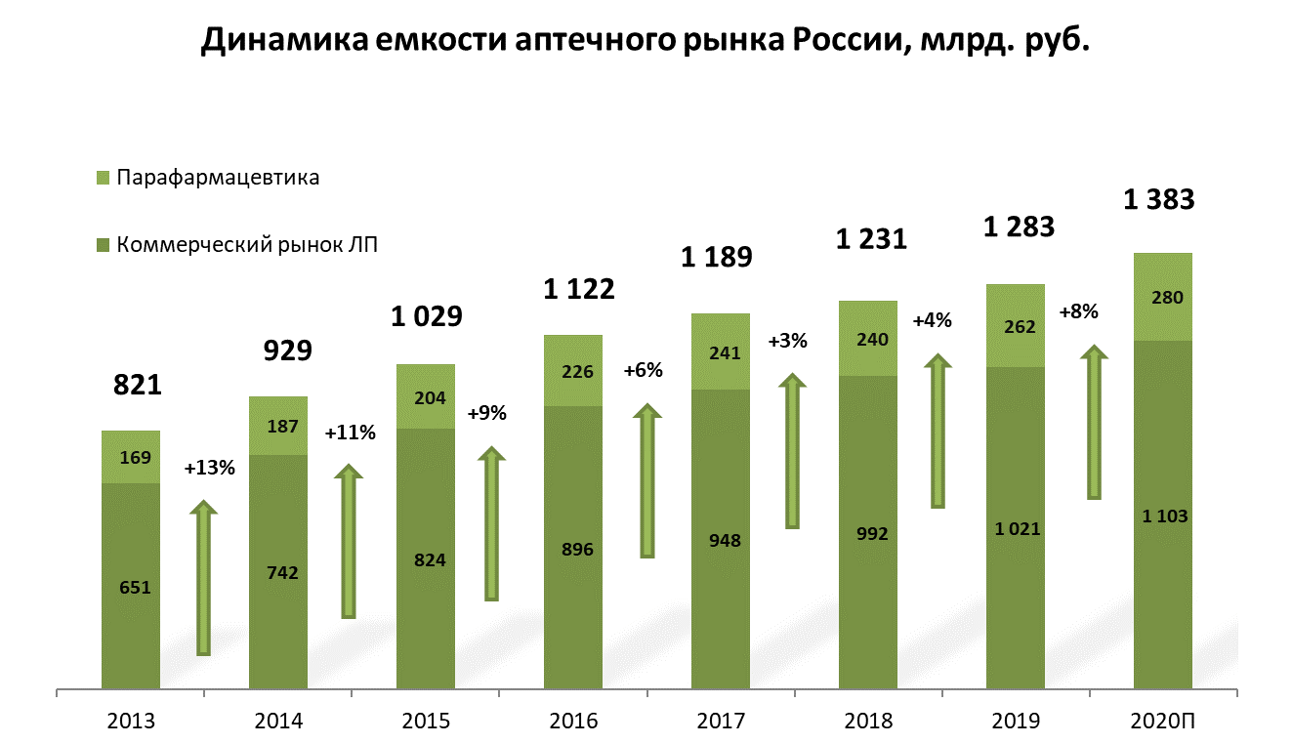
Прогнозы: по итогам года +8% в рублях, -3% в упаковках

